Slide 1
Руководство по созданию Telegram-бота на Python

Slide 2
1. Введение
Тема руководства: Telegram-бот
Цель руководства: Изучить принципы создания Telegram-бота с использованием языка Python.

Slide 3
2. Выбор технологий
Компонент | Технология | Описание
Язык программирования | Python | Современный язык с мощной экосистемой
Telegram API | Telegram.Bot | Популярная .NET-библиотека для работы с Bot API
IDE | PyCharm | Для разработки
Хранение данных | JSON-файлы | Выбирается в зависимости от проекта
Геолокация | Яндекс.карты | Бесплатные API для ссылок, интеграция без ключей
Документация | Markdown, Draw.io, PlantUML | Для технического описания и UML

Slide 4
3. Исследование: как работает Telegram-бот на Python
3.1 Как работает Telegram Bot API
Telegram Bot API — это HTTP-интерфейс, через который можно получать и отправлять сообщения, обрабатывать команды и взаимодействовать с пользователями. Есть два основных способа получения обновлений:
• Long Polling — бот запрашивает новые сообщения с интервалом
• Webhook — Telegram сам отправляет обновления на указанный URL
Для простоты мы будем использовать Long Polling, так как он не требует публичного сервера на первом этапе.

Slide 5
3.2 Основы библиотеки Telegram.Bot для C#
Telegram.Bot (https://github.com/TelegramBots/Telegram.Bot) — официальная .NET-библиотека для Telegram Bot API. Возможности:
• Отправка и получение сообщений
• Обработка команд
• Поддержка клавиатур и inline-кнопок
• Работа с медиа и API Telegram

Slide 6
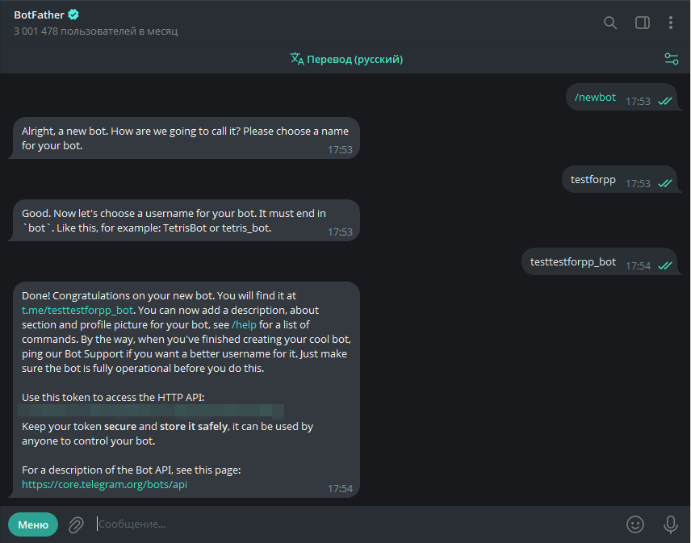
4. Пошаговое создание Telegram-бота на C#
Шаг 1: Регистрация бота в Telegram
1. Открой Telegram и найди бота @BotFather (https://t.me/BotFather)
2. Отправь команду /newbot
3. Укажи имя и username (например, MyTestBot)
4. Скопируй токен, он выглядит так:
123456789:ABCDefGhIJKLmNoPQRsTUVwxyZ

Slide 7
[
{
"id": "center_moscow",
"name": "По центру Москвы",
"stops": [
{
"name": "Красная площадь",
"short_desc": "Главная площадь страны...",
"long_history": "Подробное описание...",
"photo": "photos/red_square.jpg",
"yandex_map_url": "https://yandex.ru/maps/..."
}
]
}
]
Шаг 2: Создание проекта
Откройте Python
Создайте виртуальное окружение
Установите необходимые библиотеки:
pip install pyTelegramBotAPI requests python-dotenv
Создайте файл со структурой route.json со структурой:

Slide 8
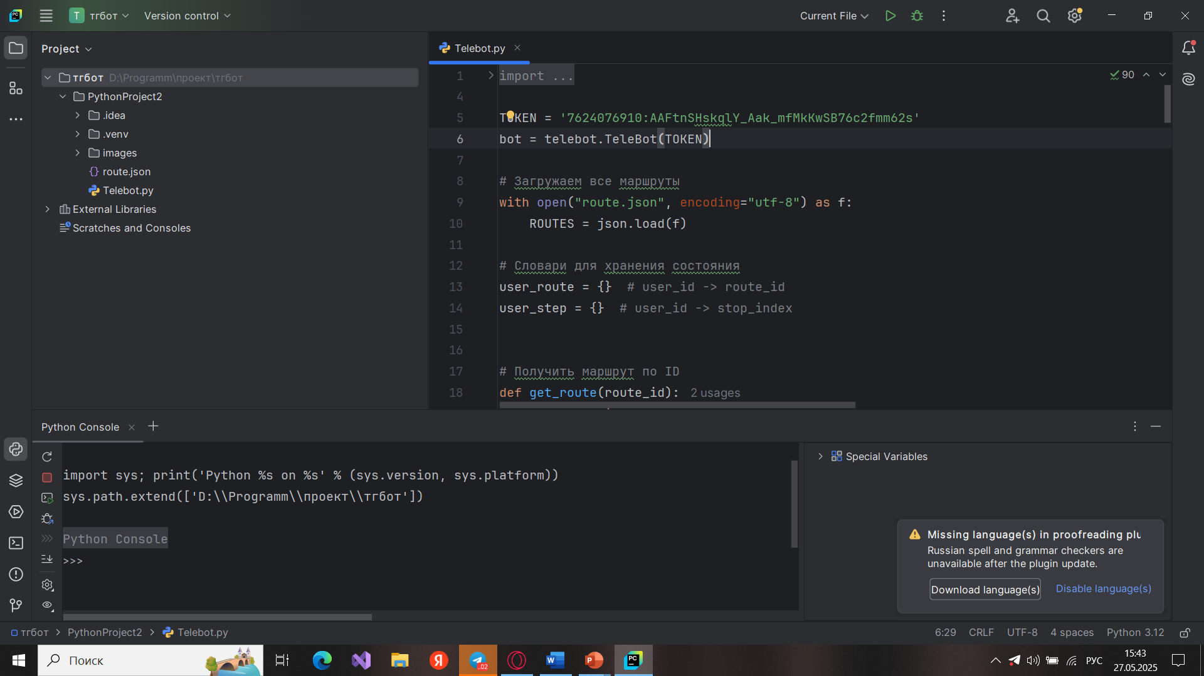
Шаг 3: Базовая реализация бота Вставьте следующий код(сам код с описанием его частей мы приложили к руководству):

Slide 9
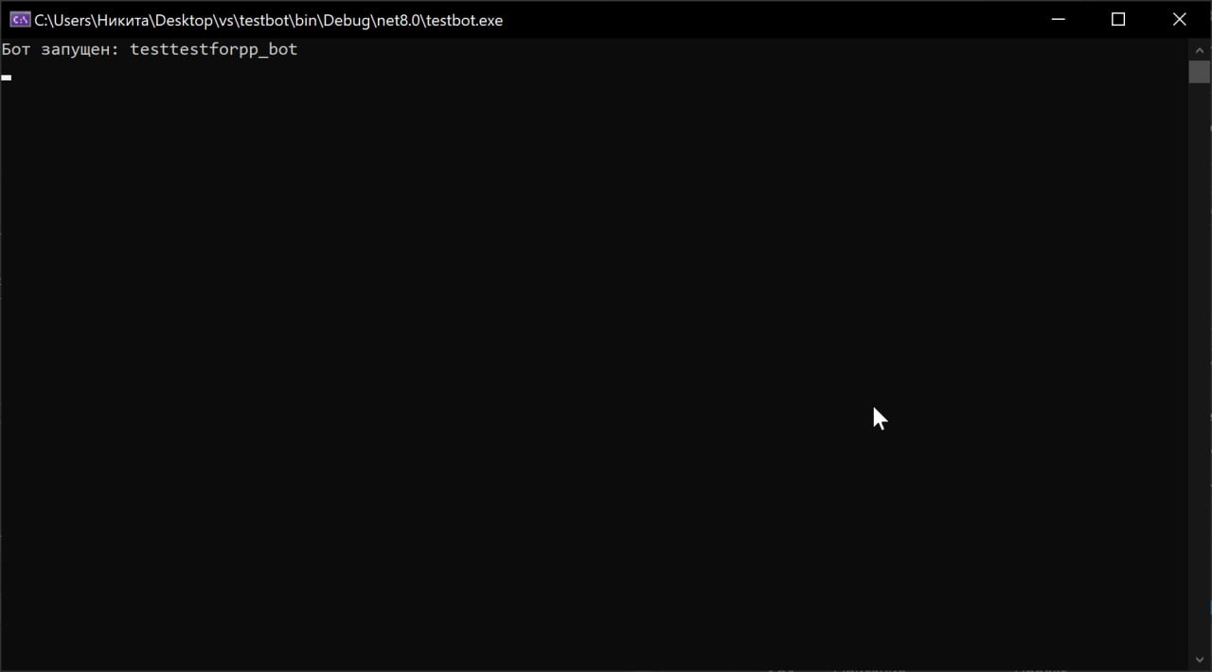
Шаг 4: Запуск
1. Вставь свой токен в строку:
var botClient = new TelegramBotClient("YOUR_TOKEN_HERE");
2. Запусти проект: Ctrl + F5
3. Напиши боту в Telegram команду /start

Slide 10
Итог
На этом этапе у тебя есть базовый Telegram-бот, который:
• Обрабатывает команды /start, /help, /info
• Отвечает на любые текстовые сообщения

Slide 11
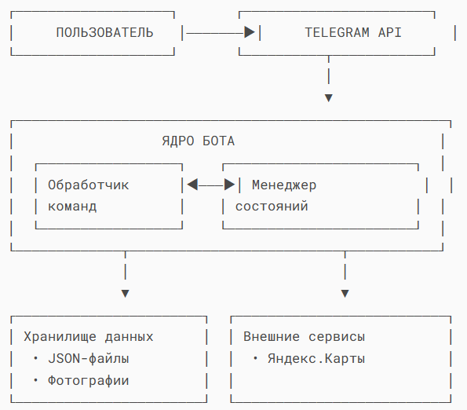
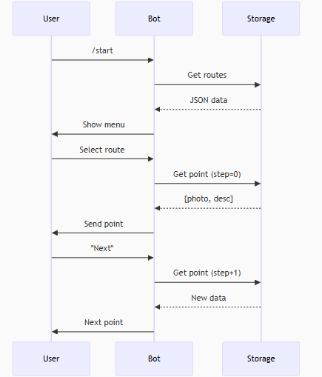
5. Иллюстрации и диаграммы

Slide 12
6. Модификация проекта: Ведение дневника
Цель модификации
Добавить в Telegram-бота голосовые подсказки и аудиогид, так как только тестовый формат может быть неудобен в движении:
- Использован gTTS (Google Text-to-Speech) для генерации аудио.
- Кнопка "🔊 Прослушать" в интерфейсе точки маршрута.
Добавлена поддержка голосовых сообщений с краткими справками о достопримечательностях.

Slide 13
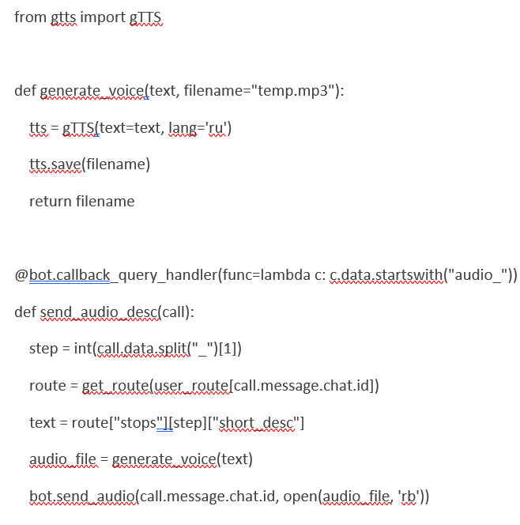
Пример кода

Slide 14
